Slide 1
第18章：类集框架
Collections工具类

Slide 2
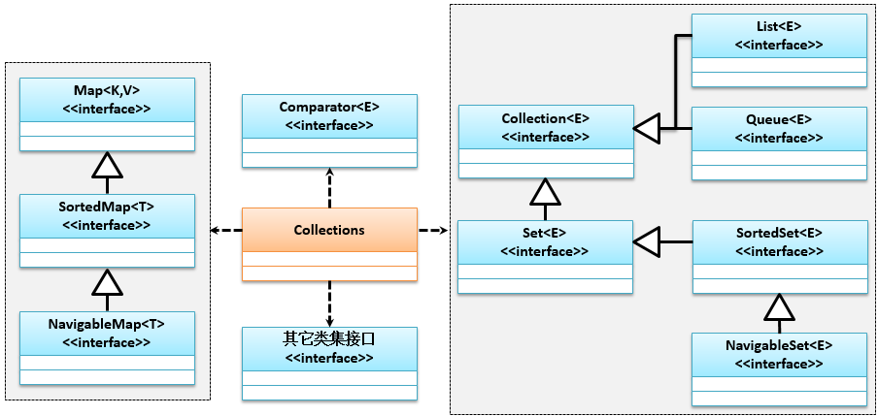
Collections
Collections是专门提供的一个集合的工具类，可以通过该工具类实现Collection、Map、List、Set、Queue等集合接口的数据操作

Slide 3
范例：使用Collections类操作List集合
package cn.mldn.demo; import java.util.ArrayList; import java.util.Collections; import java.util.List; public class JavaCollectDemo { public static void main(String[] args) throws Exception { List<String> all = new ArrayList<String>(); // 实例化List集合 Collections.addAll(all, "Hello", "MLDN", "MLDNJava"); // 保存数据 System.out.println(all); // 输出集合内容 Collections.reverse(all); // 集合反转 System.out.println(all); // 输出集合内容 System.out.println(Collections.binarySearch(all, "MLDN"));// 二分查找 } }

